Slide 1
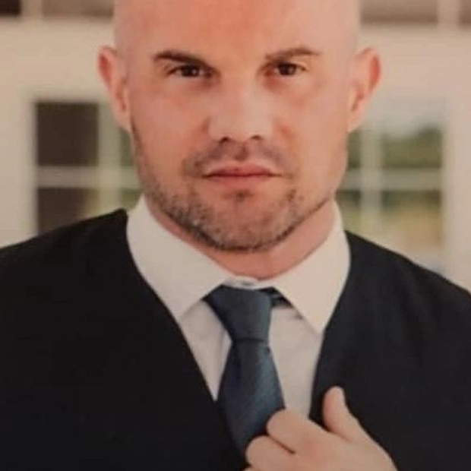
JOEY TUDOR
479-755-5400
JOEYTUDOR0@GMAIL.COM

